Slide 1


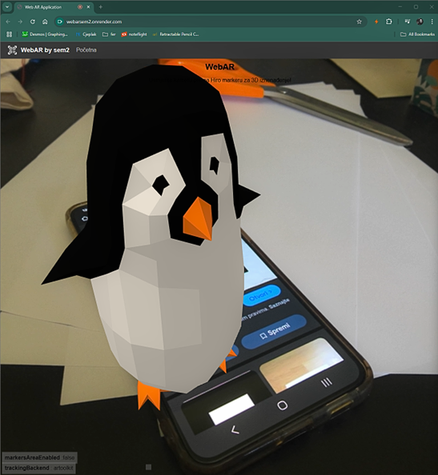

Analiza i implementacija Web AR tehnologije za interakciju s 3D modelima u stvarnom okruženju
kolegij Seminar 2
prof. dr. sc. Željka Car
Matea Kranjčić

Slide 2

Sadržaj
Proširena stvarnost
Problemi i rješenja
Odabrane tehnologije
Funkcionalne značajke
Praktični zadatak
Zaključak

Slide 3
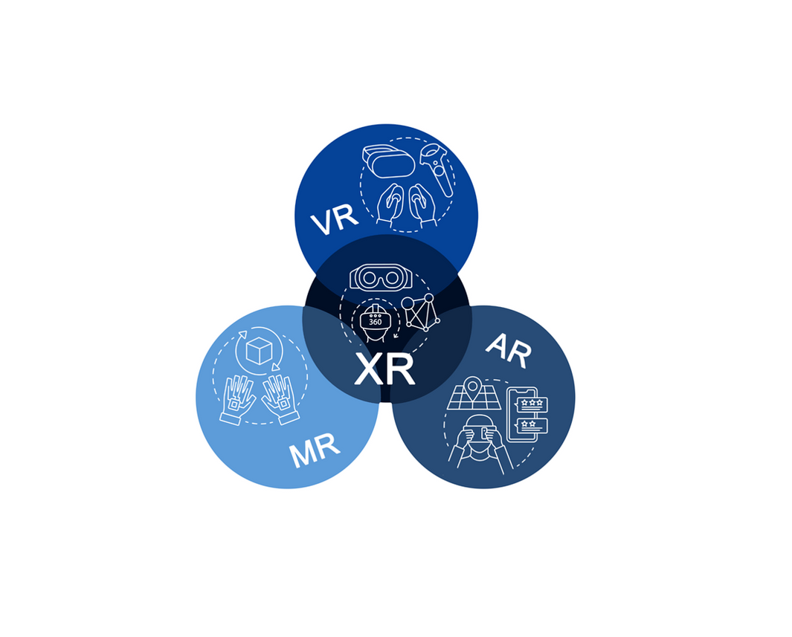


Proširena stvarnost (AR)
“... nadopuniti korisnikovu percepciju stvarnog svijeta dodavanjem virtualnih objekata.”
Tipovi AR sustava:
Marker-based
Markerless
Notes:
Behrang Parhizkar, Ashraf Abbas M. Al-Modwahi, Arash Habibi Lashkari, Mohammad Mehdi
Bartaripou, Hossein Reza Babae, A Survey on Web-based AR Applications
grupa Indijskih profesora u svojem istraživanju AR aplikacija baziranim na web tehnologiji rekli su da je proširena stvarnost...

Slide 4



PROBLEM
instalacija i složenost korištenja
Web AR kao rješenje problema tradicionalnog AR-a
nemogućnost rada na različitim uređajima
RJEŠENJE
AR direktno u web pregledniku
bez instalacije – samo URL

Slide 5
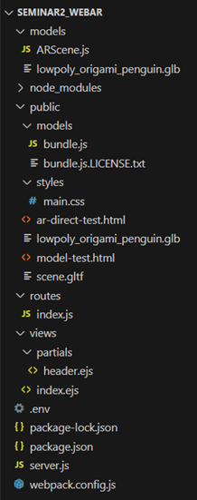
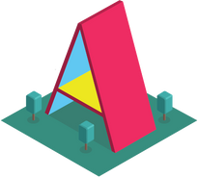





Odabrane tehnologije
Frontend: React.js, A-Frame, AR.js
Backend: Node.js, Express.js
Deployment: Render platforma
Bundling: Webpack

Slide 6



Funkcionalne značajke
prepoznavanje Hiro markera
kompatibilnost s tri preglednika
prikaz 3D modela (pingvin)
Notes:
praćenje markera u stvarnom vremenu
intuitivno korisničko sučelje

Slide 7

PRAKTIČNI ZADATAK
Razvoj funkcionalne Web AR aplikacije koja pokazuje mogućnosti interakcije s 3D modelima u stvarnom okruženju, na web pregledniku.
link
Notes:
Zamišljen je razvoj aplikacije koja koristi kameru uređaja za detekciju markera te potom
prikaz 3D modela. Aplikacija bi, uz jednostavno sučelje koje korisniku omogućuje lakše
korištenje bez prethodnog iskustva, osiguravala kompatibilnost s različitim web
preglednicima i uređajima.

Slide 8



Zaključak
Web AR tehnologija čini proširenu stvarnost sve dostupnijom
Moguće je razviti funkcionalnu AR aplikaciju s web tehnologijama
Web AR tehnologija predstavlja budućnost proširene stvarnosti

Slide 9
Hvala na pozornosti!

